Slide 1

Внутригородское муниципальное образование города федерального значения Санкт-Петербурга муниципальный округ
ПРАВОБЕРЕЖНЫЙ
БЮДЖЕТ
ДЛЯ ГРАЖДАН
на 2022-2024 годы

Slide 2
Назначение бюджета для граждан
В целях реализации принципа прозрачности (открытости) бюджетной системы Российской Федерации и обеспечения полного и доступного информирования граждан о бюджете муниципального образования, в соответствии с Бюджетным кодексом Российской Федерации, подготовлен «Бюджет для граждан» на 2022-2024 годы.
«Бюджет для граждан» - информационный ресурс, содержащий основные положения проекта решения о бюджете муниципального образования в доступной для широкого круга заинтересованных пользователей форме. Его цель – познакомить граждан с основными целями, задачами и приоритетными направлениями бюджетной политики. «Бюджет для граждан» нацелен на достижение обратной связи с гражданами, информирование населения по вопросам формирования местного бюджета во внутригородском муниципальном образовании города федерального значения Санкт-Петербурга муниципальный округ Правобережный.

Slide 3
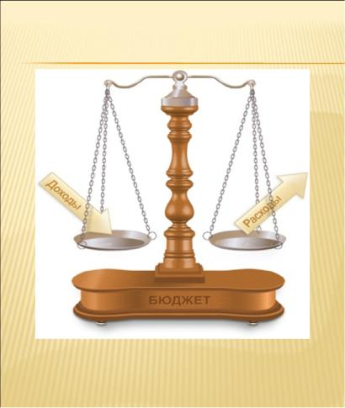
Что такое бюджет
Бюджет - форма образования и расходования денежных средств, предназначенных для финансового обеспечения задач и функций государства и местного самоуправления (Бюджетный кодекс РФ).
Для выполнения своих задач
муниципальному образованию необходим бюджет, который формируется за счет сбора налогов и других платежей, направляемых на финансирование бюджетных расходов.

Slide 4


Основные характеристики бюджета
Доходы – Расходы = Дефицит (Профицит)
Доходы
Доходы
Расходы
Расходы
Дефицит
(расходы больше доходов)
Профицит
(доходы больше расходов)
При превышении расходов над доходами принимается решение об источниках покрытия дефицита (например, использовать имеющиеся накопления, остатки, взять в долг).
При превышении доходов над расходами принимается решение, как их использовать (например, накапливать резервы, остатки, погашать долг).

Slide 5
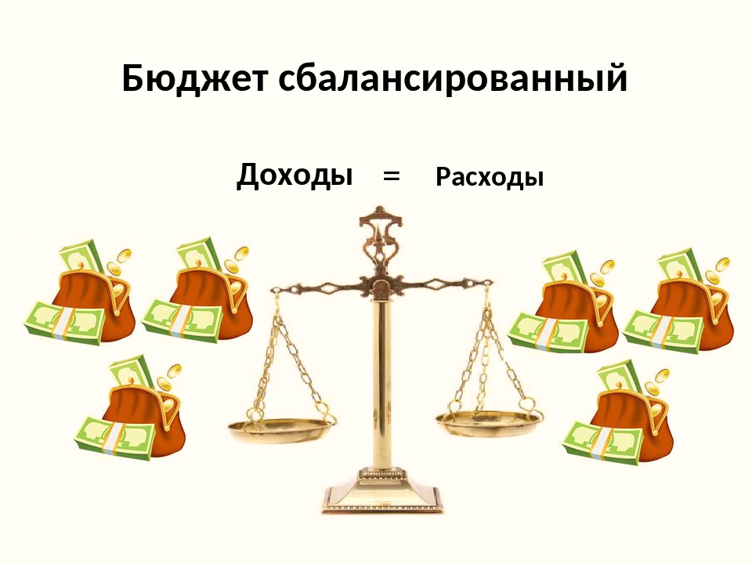

Slide 6
Доходы местного бюджета
Доходы местного бюджета – это поступления денежных средств в бюджет
Налоговые доходы
Неналоговые доходы
Безвозмездные поступления
Основные источники формирования доходов бюджета

Slide 7
Доходы бюджета
К доходам бюджета МО Правобережный относятся
НАЛОГОВЫЕ ДОХОДЫ
НЕНАЛОГОВЫЕ ДОХОДЫ
БЕЗВОЗМЕЗДНЫЕ ПОСТУПЛЕНИЯ
Налог на доходы физических лиц
Средства, составляющие восстановительную стоимость зеленых насаждений общего пользования местного значения
Дотации на выравнивание бюджетной обеспеченности;
субвенции бюджетам ВМО города федерального значения Санкт-Петербурга на выполнение отдельных государственных полномочий Санкт-Петербурга по организации и осуществлению деятельности по опеке и попечительству;
субвенции бюджетам ВМО города федерального значения Санкт-Петербурга на выполнение отдельного государственного полномочия Санкт-Петербурга по определению должностных лиц, уполномоченных составлять протоколы об административных правонарушениях, и составлению протоколов об административных правонарушениях;
субвенции бюджетам ВМО города федерального значения Санкт-Петербурга на содержание ребенка в семье опекуна и приемной семье, на вознаграждение, причитающееся приемному родителю.

Slide 8
Планируемые поступления денежных средств в местный бюджет по видам доходов в 2022-2024 годах
Плановые показатели
2022 год | 2023 год | 2024 год
155 289,5 тыс. руб. | 161 144,3 тыс. руб. | 167 618,2 тыс. руб.

Slide 9
Расходы местного бюджета
Расходы местного бюджета - это выплачиваемые из бюджета
денежные средства.
Формирование расходов местного бюджета МО Правобережный осуществляется в соответствии с расходными обязательствами, вытекающими из установленных законодательством Санкт-Петербурга вопросов местного значения, либо возникающими при передаче муниципальному образованию отдельных государственных полномочий.
Расходные обязательства - обусловленные законом, иным нормативным правовым актом, договором или соглашением обязанности публично-правового образования (Российской Федерации, субъекта Российской Федерации, муниципального образования) или действующего от его имени казенного учреждения предоставить физическому или юридическому лицу, иному публично-правовому образованию, субъекту международного права средства из соответствующего бюджета.

Slide 10
Планируемые расходы бюджета
Направления расходов бюджета МО Правобережный
Программные виды расходов
Непрограммные виды расходов
Условно утвержденные расходы
Плановые показатели
2022 год | 2023 год | 2024 год
155 289,5 тыс. руб. | 161 144,3 тыс. руб. | 167 618,2 тыс. руб.

Slide 11
Программные виды расходов
Благоустройство
Организация и проведение местных и участие в организации и проведении городских праздничных и иных зрелищных мероприятий
Организация и проведение досуговых мероприятий для жителей муниципального образования
Военно-патриотическое воспитание граждан
Спорт
Средства массовой информации
Защита населения и территории от чрезвычайных ситуаций природного и техногенного характера
Участие в организации и финансировании проведения оплачиваемых общественных работ и временного трудоустройства несовершеннолетних в возрасте от 14 до 18 лет в свободное от учебы время, безработных граждан, испытывающих трудности в поиске работы, безработных граждан в возрасте от 18 до 20 лет, имеющих среднее профессиональное образование и ищущих работу впервые
Осуществление экологического просвещения, а также организация экологического воспитания и формирования экологической культуры в области обращения с твердыми коммунальными отходами
Профилактика терроризма и экстремизма, а также минимизация и (или) ликвидация последствий проявления терроризма и экстремизма на территории муниципального образования
Профилактика дорожно-транспортного травматизма на территории муниципального образования
Профилактика незаконного потребления наркотических средств и психотропных веществ, новых потенциально опасных психоактивных веществ, наркомании в Санкт-Петербурге
Реализация мер, направленных на укрепление межнационального и межконфессионального согласия, сохранение и развитие языков и культуры народов Российской Федерации, проживающих на территории внутригородского муниципального образования города федерального значения Санкт-Петербурга муниципальный округ Правобережный, социальную и культурную адаптацию мигрантов, профилактику межнациональных (межэтнических) конфликтов

Slide 12
Муниципальная программа «Благоустройство»

Slide 13
ул. Чудновского д.8, корп.1
Ремонт покрытия асфальтобетонного покрытия -4 782,9 кв.м

Slide 14
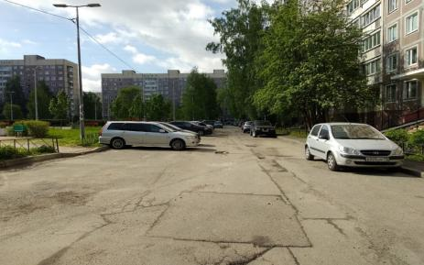
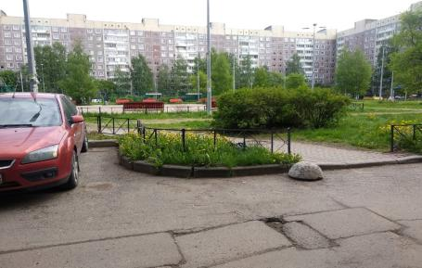
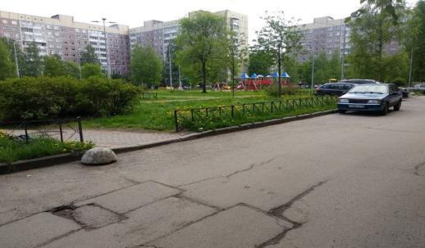
Текущее состояние.

Slide 15
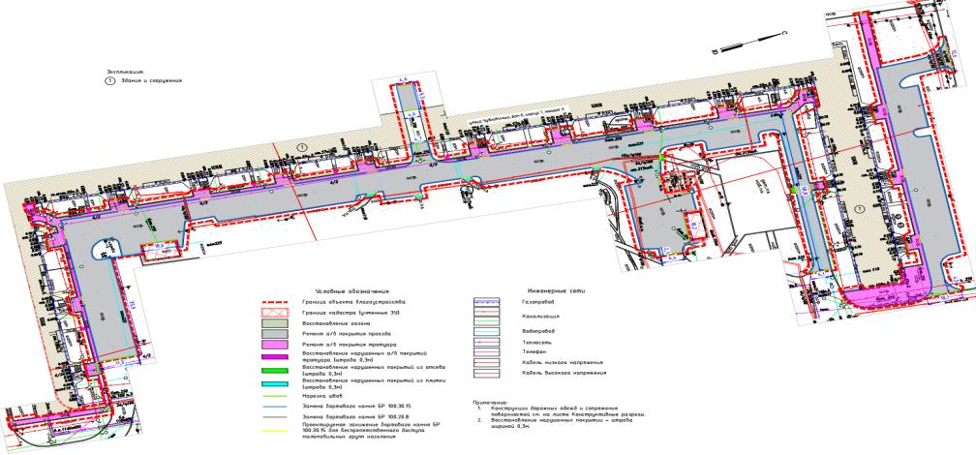
Схема производства работ.

Slide 16
пр. Пятилеток д.13, к.3;
Ремонт покрытия пешеходных дорожки (покрытие из плитки) -191,8 кв.м
Восстановление и ремонт объектов зеленых насаждений (газон)-432,95 кв.м
Ремонт покрытий детской площадки (резиновое покрытие) -214,1 кв.м.
Размещение элементов благоустройства: детского оборудования -6 шт.
Размещение элементов благоустройства: уличной мебели, урн, информационных щитов и стендов, элементов озеленения и благоустройства - 11 шт.
Посадка: Деревья- 8 шт.;
Кусты - 240шт

Slide 17
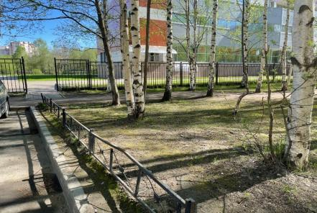
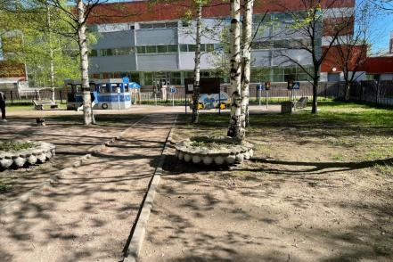
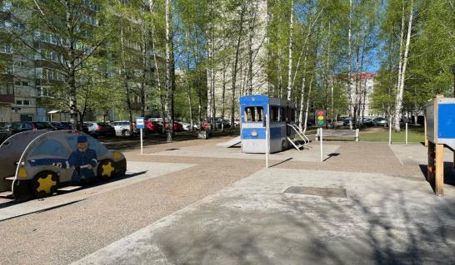
Текущее состояние.

Slide 18
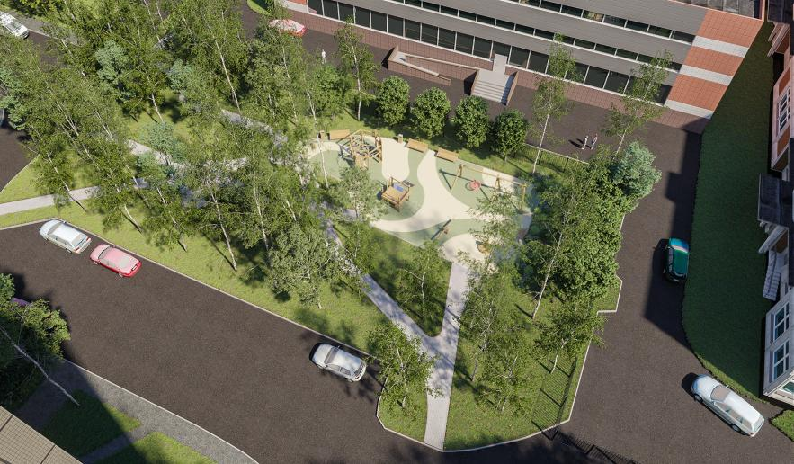
Визуализация.

Slide 19
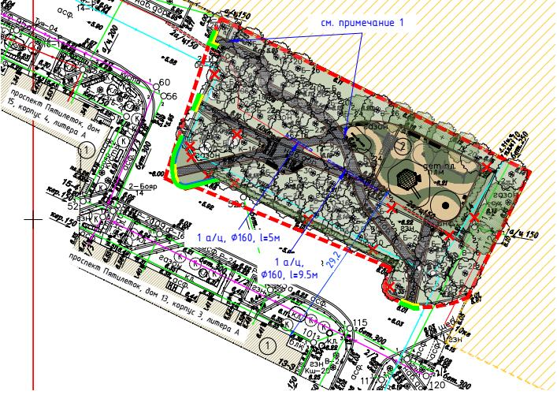
Схема производства работ.

Slide 20
ул. Кржижановского д.5, к.1;
Ремонт покрытия пешеходных дорожек (покрытие из плитки) -245 кв.м
Восстановление и ремонт объектов зеленых насаждений (газон)-1955,3 кв.м
Ремонт покрытий спортивных площадок (резиновое покрытие) -1038,7 кв.м
Размещение элементов благоустройства: спортивного оборудования -10 шт.
Размещение элементов благоустройства: уличной мебели, урн, информационных щитов и стендов, элементов озеленения и благоустройства - 9 шт.
Посадка: Деревья – 13 шт.;
Кусты – 80 шт.

Slide 21
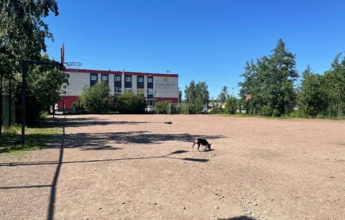
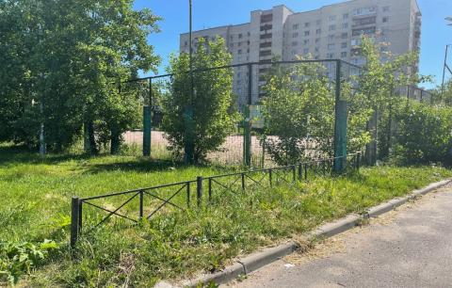
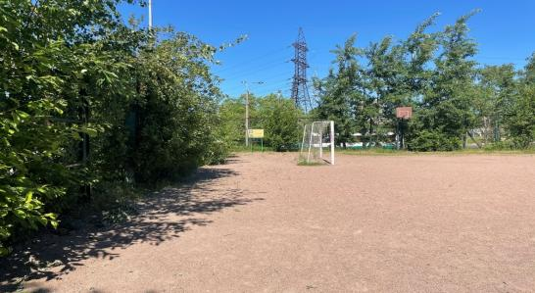
Текущее состояние.

Slide 22
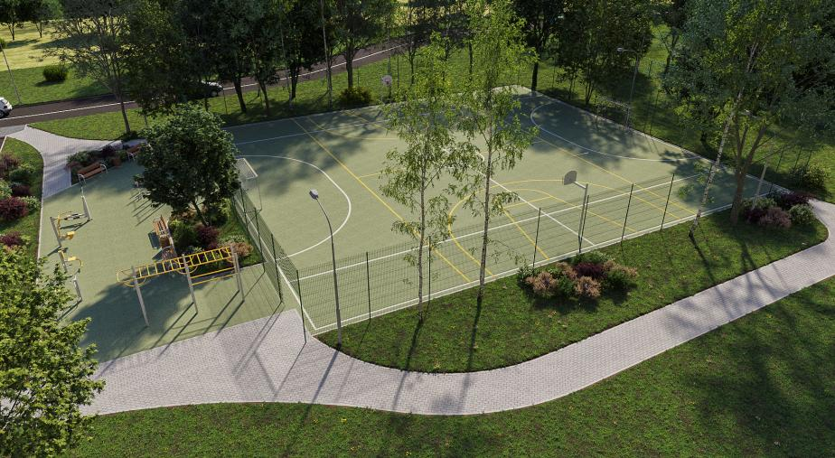
Визуализация.

Slide 23
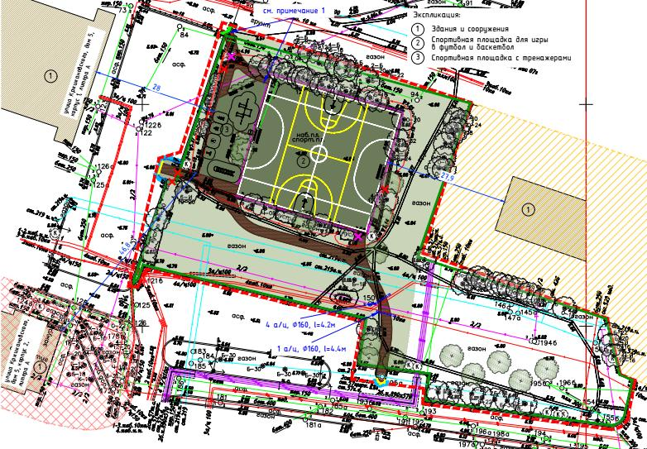
Схема производства работ

Slide 24
ул. Латышских Стрелков д.9, к.3; д.9, к.2.
Восстановление и ремонт объектов зеленых насаждений (газон)- 2800 кв.м
Ремонт покрытия пешеходных дорожек (покрытие из плитки)- 398,7 кв. м
Размещение ограждений газонных – 260 м.
Посадка: Деревья – 11 шт.

Slide 25
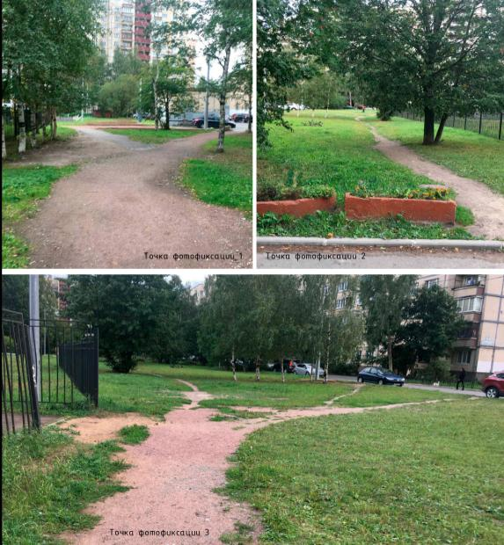
Текущее состояние.

Slide 26
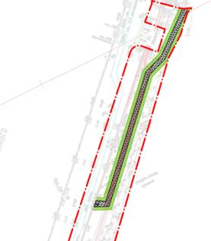
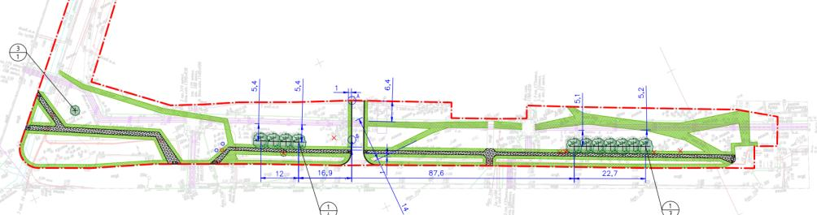
Схема производства работ.

Slide 27
ул. Латышских Стрелков д.7, к.1, д.5, к.1;
Ремонт покрытия асфальтобетонного покрытия -1976,3 кв.м

Slide 28
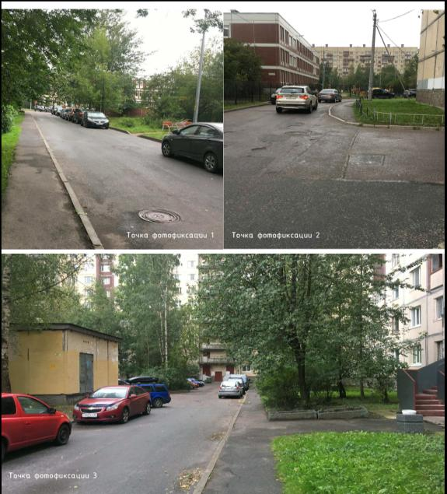
Текущее состояние.

Slide 29
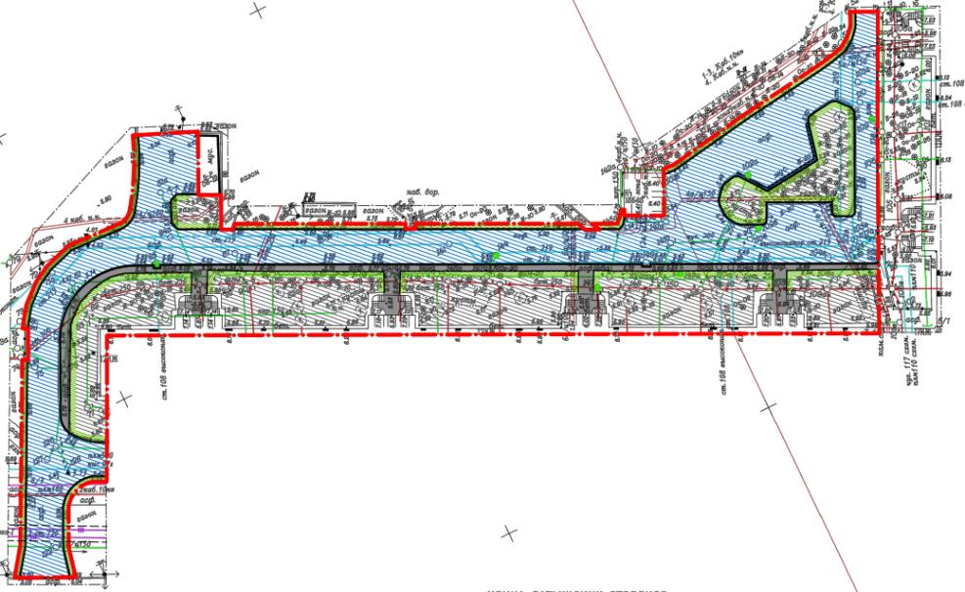
Схема производства работ.

Slide 30
ул. Чудновского д.4, к.1 ул. Кржижановского д.13, д.15, д.17,к.2;
Ремонт покрытия асфальтобетонного покрытия -1 649, кв.м

Slide 31
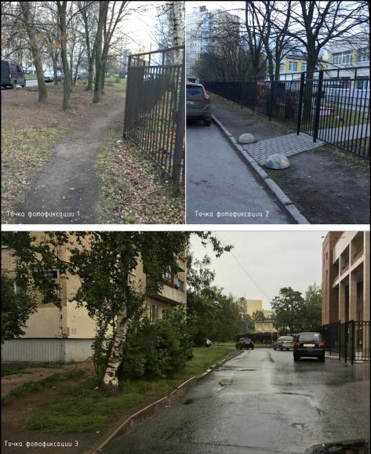
Текущее состояние.

Slide 32
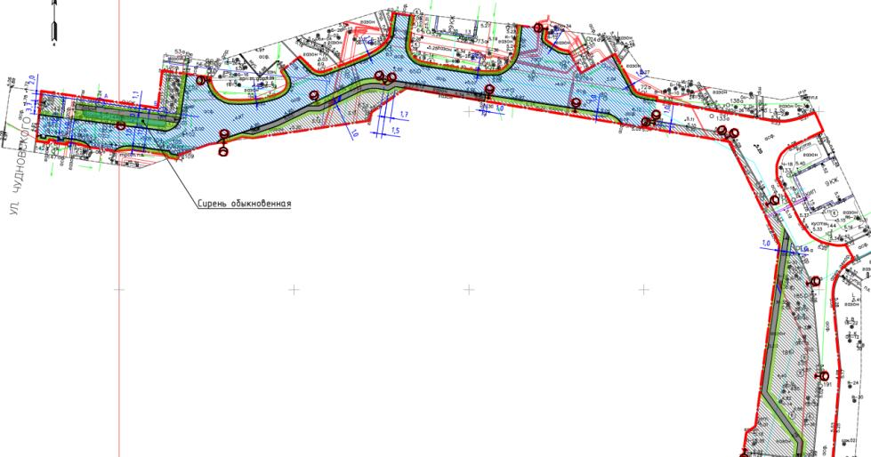
Схема производства работ.

Slide 33
ул. Ворошилова д.3, к.3, Джона Рида д.4, к.2.;
Восстановление и ремонт объектов зеленых насаждений (газон)- 2562,64 кв.м
Ремонт покрытия пешеходных дорожек (покрытие из плитки)- 923,3 кв. м
Посадка: Деревья – 20 шт.

Slide 34
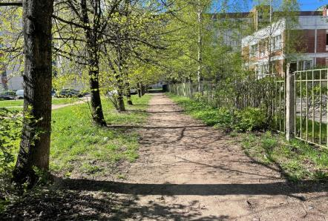
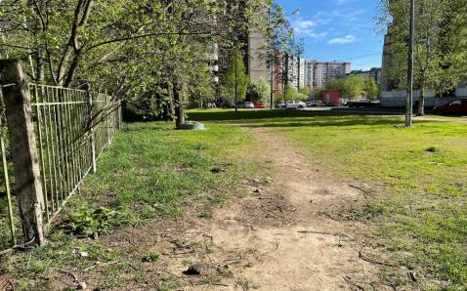
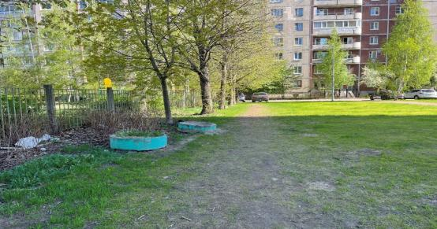
Текущее состояние.

Slide 35
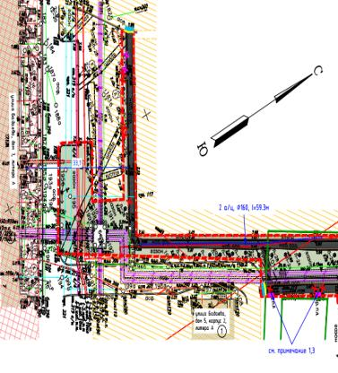
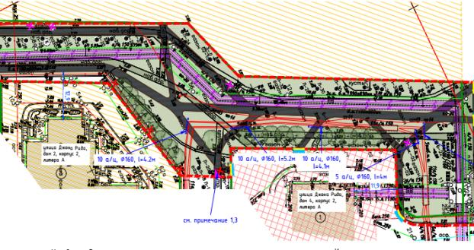
Схема производства работ.

Slide 36
Муниципальная программа
«Организация и проведение местных и участие в организации и проведении городских праздничных и иных зрелищных мероприятий»

Slide 37
Мероприятия | Ожидаемые конечные результаты
 | Количество
 | Мероприятий (усл.ед.) | Участников (чел.)
Оказание услуг по организации и проведению уличного праздника «День Победы» | 2 | 300
Оказание услуг по организации и проведению уличного праздника «Весёлое гуляние–с зимушкой прощание» для жителей МО Правобережный | 2 | 400
Оказание услуг по организации и проведению мероприятия «Новогодние елки во дворах» | 4 | 400
Оказание услуг по посещению праздничного концерта, посвященного Дню Защитника Отечества | 1 | 650
Оказание услуг по посещению праздничного концерта, посвященного Международному женскому дню | 1 | 550
Оказание услуг по посещению праздничного спектакля, посвященного Дню победы | 1 | 1700
Оказание услуг по посещению новогоднего представления для детей | 1 | 3305
ИТОГО: | 12 | 7305

Slide 38
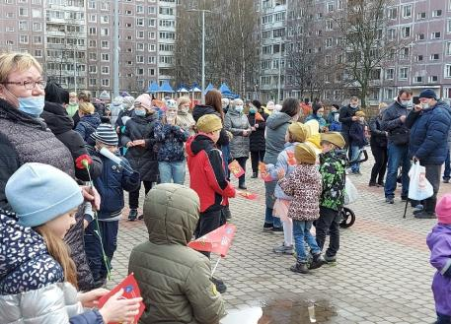
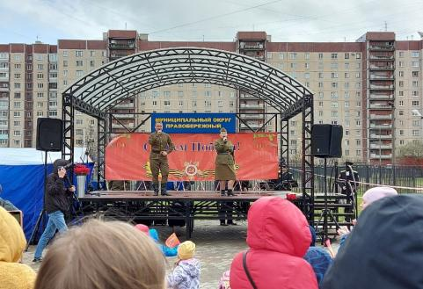
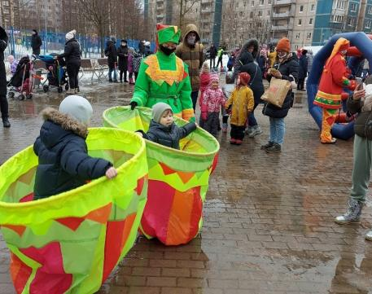
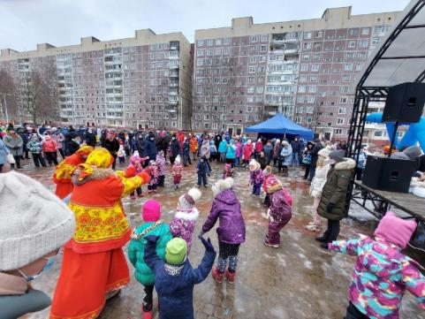

Slide 39
Муниципальная программа «Организация и проведение досуговых мероприятий для жителей муниципального образования»

Slide 40
Мероприятия | Ожидаемые конечные результаты
 | Количество
 | Мероприятий (усл.ед.) | Участников (чел.)
Оказание услуг по организации и проведению экскурсий для жителей МО Правобережный | 17 | 687
Оказание услуг по организации и проведению мероприятия «Праздник нашего двора» | 6 | 900
Оказание услуг по организации и проведению мероприятия с вручением знака «Почетный житель» | 1 | 3
ИТОГО: | 24 | 1590

Slide 41
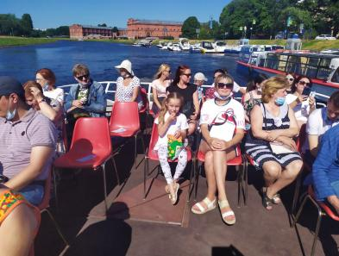
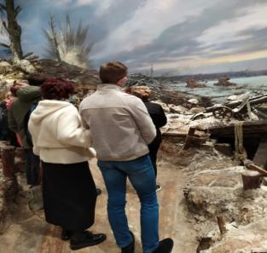
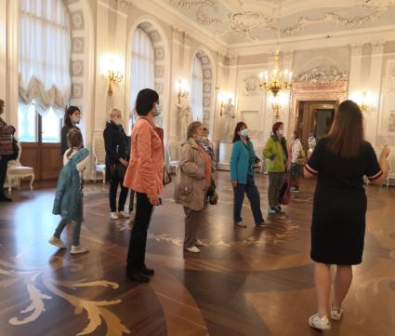
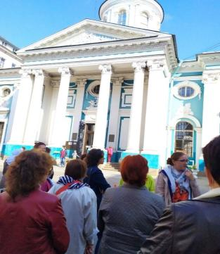

Slide 42
Муниципальная программа «Военно-патриотическое воспитание граждан»

Slide 43
Мероприятия | Ожидаемые конечные результаты
 | Количество
 | Мероприятий (усл. ед.) | Участников (чел.)
Оказание услуг по участию в торжественном шествии «Невский парад», посвященном Дню Победы | 1 | 500
Поставка цветочной продукции для участия официальных лиц в торжественно-траурных возложениях, посвященных памятным датам | 3 | 30
Оказание услуг по организации участия жителей МО Правобережный в торжественно-траурных мероприятиях, посвящённых памятным датам, на мемориале Журавли | 2 | 40
Оказание услуг по организации участия жителей МО Правобережный в торжественно-траурных мероприятиях и встречах с жителями, посвящённых празднику День Победы | 1 | 50
Оказание услуг по организации и проведению военно-патриотической игры «Зарница» | 1 | 100
Разработка урока мужества в видео формате | 1 | 0
Проведение уроков мужества по военно-патриотическому воспитанию для жителей МО Правобережный | 2 | 60
ИТОГО: | 11 | 780

Slide 44
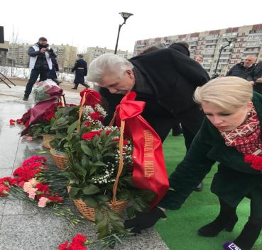
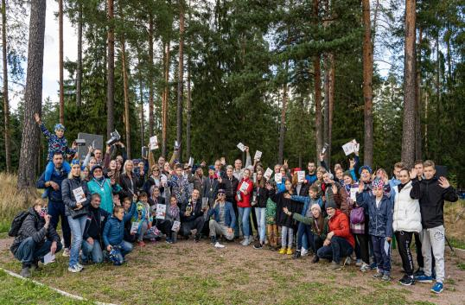
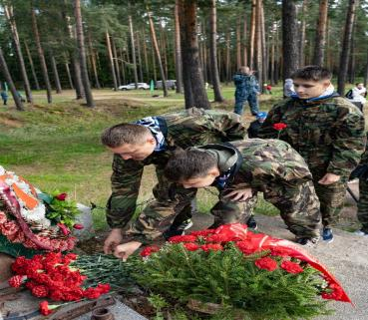
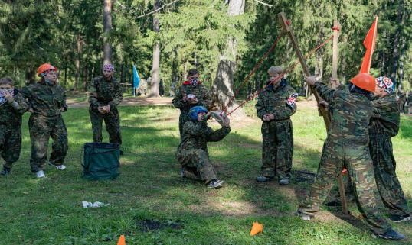

Slide 45
Муниципальная программа
«Спорт»

Slide 46
Мероприятия | Ожидаемые конечные результаты
 | Количество
 | Мероприятий (усл. ед.) | Участников (чел.)
Оказание услуг по организации и проведению спортивного мероприятия «Быть здоровым здорово» | 2 | 150
Физкультурно-оздоровительное уличное мероприятие (йога и суставная гимнастика) | 10 | 20
Участие во всероссийском физкультурно-спортивном комплексе «Готов к труду и обороне» (ГТО) | 1 | 15
Оказание услуг по участию в физкультурном мероприятии по футболу на территории МО Правобережный | 2 | 36
Оказание услуг по участию в физкультурном мероприятии «Мой спортивный двор» на территории МО Правобережный | 2 | 150
ИТОГО: | 17 | 371

Slide 47
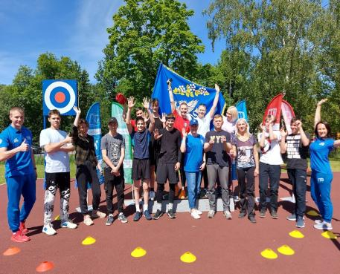
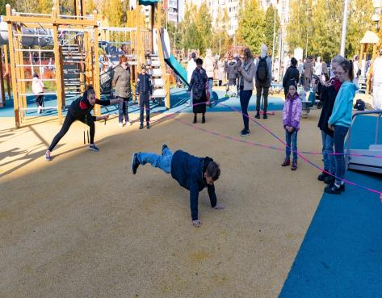
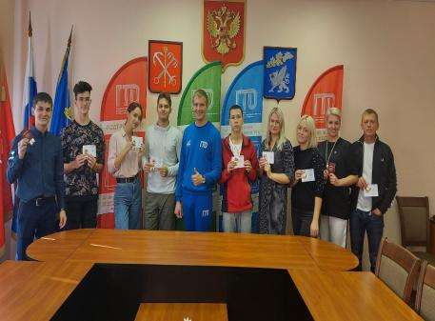
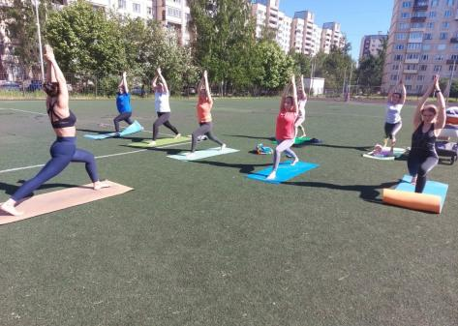

Slide 48
Муниципальная программа «Средства массовой информации»

Slide 49
Мероприятия | Ожидаемые конечные результаты
 | Ед. измер. | Кол-во
Оказание услуг по подготовке и выпуску информационно-публицистического бюллетеня «Оккервиль» | выпуск | 18

Slide 50
Муниципальная программа
«Защита населения и территории от чрезвычайных ситуаций природного и техногенного характера»

Slide 51
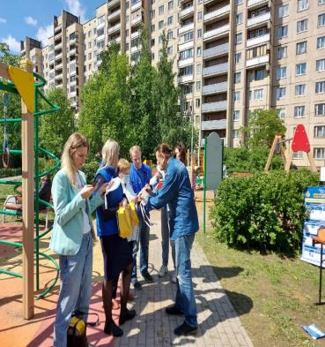
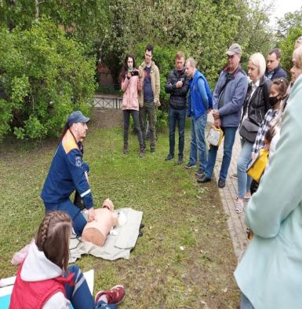
Мероприятия | Ожидаемые конечные результаты
 | Ед. измер. | Кол-во
Оплата мобильной связи, предназначенной для сбора и обмена информации в области защиты населения и территорий от чрезвычайных ситуаций, а также содействия в информировании населения об угрозе возникновения или о возникновении чрезвычайной ситуации | мес. | 12
Обучение неработающего населения МО Правобережный в соответствии с методическими рекомендациями | час. | 2
Дооснащение учебно-консультационного пункта | шт. | 6
Изготовление памяток "Защита населения от чрезвычайных ситуаций" | шт. | 500

Slide 52
Муниципальная программа
«Участие в организации и финансировании проведения оплачиваемых общественных работ и временного трудоустройства несовершеннолетних в возрасте от 14 до 18 лет в свободное от учебы время, безработных граждан, испытывающих трудности в поиске работы, безработных граждан в возрасте от 18 до 20 лет, имеющих среднее профессиональное образование и ищущих работу впервые»

Slide 53
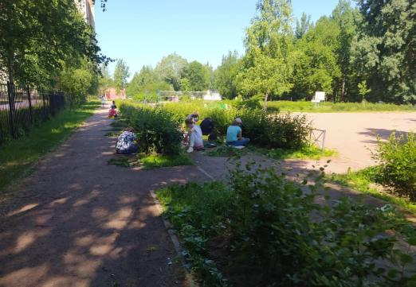
Мероприятия | Ожидаемые конечные результаты
 | Ед. изм. | Кол-во
Участие в организации и финансировании временного трудоустройства несовершеннолетних в возрасте от 14 до 18 лет в свободное от учебы время, безработных граждан, испытывающих трудности в поиске работы, безработных граждан в возрасте от 18 до 20 лет, имеющих среднее профессиональное образование и ищущих работу впервые | чел. | 35
Участие в организации и финансировании проведения оплачиваемых общественных работ. | чел. | 15
Итого: | чел. | 50

Slide 54
Муниципальная программа «Осуществление экологического просвещения, а также организация экологического воспитания и формирования экологической культуры в области обращения с твердыми коммунальными отходами»

Slide 55
Мероприятия | Ожидаемые конечные результаты
 | Мероприятия | Кол-во чел.
Оказание услуг по организации и проведению эколого-просветительского мероприятия «Информационный стенд с музеем вторсырья» | 4 | 300 чел.
Оказание услуг по организации и проведению экологического дистанционного конкурса «Городской экологист» | 1 | 50 чел.
Оказание услуг по организации и проведению эколого-просветительского мероприятия – мастер-класс по изготовлению скворечников | 1 | 75 чел.
Оказание услуг по организации и проведению эколого-просветительского мероприятия – мастер-класс по изготовлению кормушек | 1 | 75 чел.
Оказание услуг по организации и проведению эколого-просветительского мероприятия - ток-шоу «Экологические проблемы моего округа» | 1 | 60 чел.
Проведение эколого-просветительского мастер-класса | 2 | 70 чел.
Оказание услуг по организации и проведению эколого-просветительского мероприятия - мастер-класс «Вторая жизнь мусора» | 1 | 60 чел.
Оказание услуг по изготовлению баннера на тему «Раздельный сбор в нашем МО» | 1 | -
Проведение лекций, для жителей МО Правобережный, по вопросу осуществления экологического просвещения, а также организация экологического воспитания и формирования экологической культуры в области обращения с твердыми коммунальными отходами | 8 | 240 чел.
Размещение в газете, на информационных стендах и на официальном сайте муниципального образования в информационно-телекоммуникационной сети «Интернет», материалов, направленных на экологическое просвещение, экологическое воспитание, формирования экологической культуры в области обращения с твердыми коммунальными отходами | - | -

Slide 56

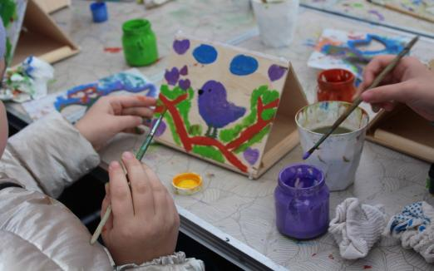
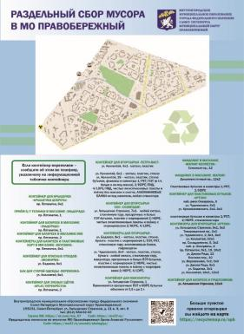
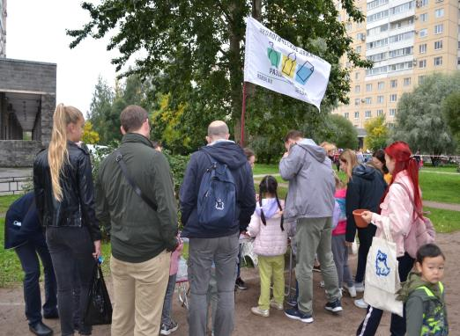

Slide 57
Муниципальная программа
«Профилактика терроризма и экстремизма, а также минимизация и(или) ликвидация последствий проявления терроризма и экстремизма на территории муниципального образования»

Slide 58
Мероприятия | Ожидаемые конечные результаты
 | Кол-во мероп. | Кол-во чел.
Брейн-ринг «Экстремизм в молодежной среде» | 1 | 30
Интерактивная лекция «Интернет и экстремизм» | 1 | 30
Брейн-ринг «Терроризму – НЕТ» | 1 | 30
Акция «Вместе против терроризма и экстремизма» | 1 | 130
Безопасность в сети интернет | 1 | 30
Участие в заседаниях антитеррористической комиссии Администрации Невского района Санкт-Петербурга | 4
Размещение статей по профилактике терроризма и экстремизма в информационном бюллетене муниципального совета «Оккервиль» | 2
Размещение статей о толерантном поведении граждан в информационном бюллетене муниципального совета «Оккервиль» | 2
Размещение информации по профилактике терроризма и экстремизма на сайте МО | 2
Размещение информации о толерантном поведении граждан на сайте МО | 2

Slide 59



Slide 60
Муниципальная программа
«Участие в установленном порядке в мероприятиях по профилактике незаконного потребления наркотических средств и психотропных веществ, новых потенциально опасных психоактивных веществ, наркомании в Санкт-Петербурге»

Slide 61
Мероприятия | Ожидаемые конечные результаты
 | Кол-во мероп. | Кол-во чел.
КВН по профилактике наркомании для подростков «Я принимаю вызов!» | 1 | 30
Информационно-демонстративное мероприятие на тему “Наркотики – путь в никуда” | 1 | 30
Акция «Меняй курилку на качалку!» | 1 | 100
КВН «Наркотикам - нет!» | 1 | 100
Антинаркотический спектакль «Одинокий человек» Возраст 14+ | 1 | 110
Участие в заседаниях антинаркотической комиссии Администрации Невского района Санкт-Петербурга | 4
Размещение статей по профилактике наркомании в информационном бюллетене муниципального совета «Оккервиль» | 3
Размещение информации по профилактике наркомании на сайте МО | 12
Размещение информации по профилактике наркомании на «Бегущей строе». | 2
Размещение информации на информационных стендах на территории МО Правобережный | 16

Slide 62



Slide 63
Муниципальная программа
«Реализация мер, направленных на укрепление межнационального и межконфессионального согласия, сохранение и развитие языков и культуры народов Российской Федерации, проживающих на территории внутригородского муниципального образования города федерального значения Санкт-Петербурга муниципальный округ Правобережный, социальную и культурную адаптацию мигрантов, профилактику межнациональных (межэтнических) конфликтов»

Slide 64
Мероприятия | Ожидаемые конечные результаты
 | Кол-во мероп. | Кол-во чел.
Проведение семинара с представителями трудовых мигрантов по вопросам миграционной политики в РФ. | 1 | 20
Проведение фокус групп с представителями ТСЖ, ЖК, УК по вопросу миграционной политики на уровне МО Правобережный. | 1 | 15
Размещение в СМИ и на сайте МО Правобережный | - | -
Станционная игра по профилактике межнациональных и межэтнических конфликтов | 1 | 30
Круглый стол «Фестиваль культур» | 1 | 30
Круглый стол «Петербург – город всех религий» | 1 | 30
КВН по профилактике межнациональных и межэтнических конфликтов для подростков | 1 | 30
Акция «Миру – мир!» | 1 | 130
ИТОГО | 7 | 285

Slide 66
Муниципальная программа
«Участие в реализации мер по профилактике дорожно-транспортного травматизма на территории муниципального образования»

Slide 67
Мероприятия | Ожидаемые конечные результаты
 | Кол-во мероп. | Кол-во чел.
Участие в осуществлении мероприятий, проводимых Правительством Санкт-Петербурга и Администрацией Невского района Санкт-Петербурга: - Участие в заседаниях и деятельности комиссии по обеспечению безопасности дорожного движения Администрации Невского района г. Санкт-Петербурга. | 12
Размещение статей по профилактике ДТТ в информационном бюллетене муниципального совета «Оккервиль» | 6
Размещение информации по профилактике ДТТ на сайте МО | 6
Размещение информации по профилактике ДТТ на «Бегущей строке». | 6
Станционная игра-квест «Правила дорожные знать каждому положено!» | 1 | 60
Интерактивное мероприятие «Грамотный пешеход» (5-7 класс) | 1 | 30
Уличная акция «ВелоПДД» | 1 | 100
Интерактивный спектакль «Уроки дороги» | 1 | 60

Slide 68


Slide 69
Непрограммные виды расходов
Содержание представительного и исполнительного органов муниципального образования
Другие общегосударственные вопросы (резервный фонд, содержание архива)
Социальная политика (пенсионное обеспечение, опека);
Организация профессионального образования и дополнительного профессионального образования;
Субвенции бюджетам ВМО города федерального значения
Санкт-Петербурга на выполнение отдельных государственных полномочий Санкт-Петербурга по организации и осуществлению деятельности по опеке и попечительству; на содержание ребенка в семье опекуна и приемной семье; на вознаграждение, причитающееся приемному родителю
Субвенции бюджетам ВМО города федерального значения
Санкт-Петербурга на выполнение отдельного государственного полномочия Санкт-Петербурга по определению должностных лиц, уполномоченных составлять протоколы об административных правонарушениях, и составлению протоколов об административных правонарушениях)

Slide 70
Расходы бюджета МО Правобережный на 2022-2024 годы, тыс. руб.
Наименование программных и непрограммных видов деятельности | Сумма 2022 | % к итогу 2022 г. | Сумма 2023 | % к итогу 2023 г. | Сумма 2024 | % к итогу 2024 г.
Содержание представительного, исполнительного органов муниципального образования и другие общегосударственные вопросы | 35 083,5 | 22,6 | 35 790,2 | 22,2 | 37 271,8 | 22,2
Функционирование высшего должностного лица субъекта Российской Федерации и муниципального образования | 1 534,5 | 1,0 | 1 598,4 | 1,0 | 1 664,7 | 1,0
Функционирование законодательных (представительных) органов государственной власти и представительных органов муниципальных образований | 9 096,3 | 5,9 | 8 908,8 | 5,5 | 9 292,6 | 5,5
Функционирование Правительства Российской Федерации, высших исполнительных органов государственной власти субъектов Российской Федерации, местных администраций | 24 213,9 | 15,6 | 25 038,5 | 15,5 | 26 064,1 | 15,5
Резервные фонды | 100,0 | 0,1 | 100,0 | 0,1 | 100,0 | 0,1
Другие общегосударственные вопросы | 138,8 | 0,1 | 144,5 | 0,1 | 150,4 | 0,1
Защита населения и территории от чрезвычайных ситуаций природного и техногенного характера, пожарная безопасность | 111,9 | 0,1 | 116,4 | 0,1 | 121,2 | 0,1
Общественная работа | 1 114,0 | 0,7 | 1 114,0 | 0,7 | 1 295,0 | 0,8
Благоустройство | 73 630,1 | 47,4 | 73 563,3 | 45,7 | 72 909,7 | 43,5
Охрана окружающей среды | 268,0 | 0,2 | 279,0 | 0,2 | 290,5 | 0,2
Профессиональная подготовка, переподготовка и повышение квалификации | 125,0 | 0,1 | 125,0 | 0,1 | 125,0 | 0,1
Военно-патриотическое воспитание, профилактика ДДТ, наркомании, терроризма, укрепление межнационального согласия, досуговые мероприятия | 4 310,0 | 2,8 | 5 315,4 | 3,3 | 5 533,3 | 3,3
Культура | 9 404,1 | 6,1 | 8 549,6 | 5,3 | 8 900,1 | 5,3
Пенсионное обеспечение | 4 190,4 | 2,7 | 4 342,7 | 2,7 | 4 553,2 | 2,7
Охрана семьи и детства | 25 358,1 | 16,3 | 26 398,1 | 16,4 | 27 480,5 | 16,4
Массовый спорт | 438,4 | 0,3 | 868,0 | 0,5 | 903,6 | 0,5
Периодическая печать и издательства | 1 256,0 | 0,8 | 1 307,5 | 0,8 | 1 361,2 | 0,8
Условно утвержденные расходы | 0,0 | 0,0 | 3 375,1 | 2,1 | 6 873,1 | 4,1
Итого: | 155 289,5 | 100,0 | 161 144,3 | 100,0 | 167 618,2 | 100,0

Slide 72
Сравнительная характеристика доходной и расходной частей местного бюджета в 2022-2024 годах, тыс. руб.
 | 2022 год | 2023 год | 2024 год
Доходы | 155 289,5 | 161 144,3 | 167 618,2
Расходы | 155 289,5 | 161 144,3 | 167 618,2
Дефицит/профицит | 0,0 | 0,0 | 0,0

Slide 73

СПАСИБО ЗА ВНИМАНИЕ!

